Slide 1
의류 쇼핑몰
데이터 인프라 구축
2팀 김건호

Slide 2
Index
01
시나리오
02
데이터 흐름

Slide 3
01. 시나리오
01
분석하고자 하는 데이터
클릭 스트림 데이터 분석
-> 사용자 경험 개선 및 이탈 방지를 위한 데이터 분석
요구 및 행동 이해
고객 이탈 방지
사용자 경험 최적화

Slide 4
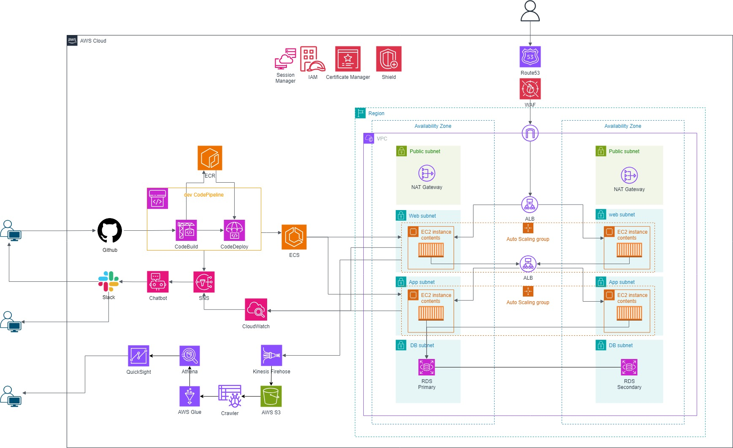
01. 시나리오
02
아키텍처 (전체)

Slide 5
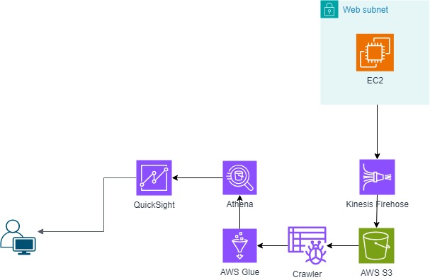
01. 시나리오
02
아키텍처 (데이터 파이프라인)

Slide 6
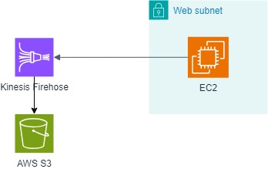
02. 데이터의 흐름
01
데이터 수집
kinesis agent를 설치하여 액세스 로그 파일 내용을 firehose로 전송
로그 데이터를 firehose를 통하여 실시간으로 수집 밎 전송
액세스 로그 데이터를 S3에 저장
127.0.0.1 - - [17/May/2024:13:55:36 -0700] "GET /index.html HTTP/1.1" 200 1024

Slide 7
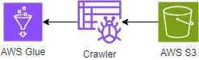
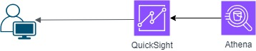
02. 데이터의 흐름
02
데이터 처리 및 분석
Crawler로 S3 로그 데이터를 주기적으로 스캔
Glue ETL로 메타데이터, 카탈로그 작업
Database 생성
Athena 쿼리를 통한 Quicksight 데이터 시각화

Slide 8
감사합니다
2팀
김건호 김민경 나지원 이혜성

